Slide 1
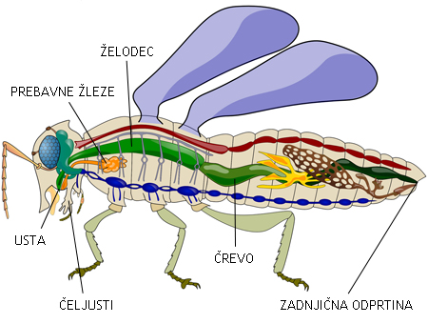
PREBAVILA

Slide 2
PREBAVILA
Vsa živa bitja potrebujejo snovi in energijo:
Snovi za izgradnjo celic in s tem telesa kot celota
Energijo za pogajanje življenjskih procesov in delovanje živih bitij

Slide 3
HRANA(ki jo žival dobi iz okolja se porabi)
CELIČNO DIHANJE MAŠČEVJE KOT ZALOGA
SNOVI ZA RAST IN IZGRADNJO
SNOVI IZ ZALOGE ŽIVAL POZNEJE PORABI ZA RAST, CELIČNO DIHANJE

Slide 4
RAZLIČNI NAČINI PREHRANJEVANJA:
Rastlinojedci
Mesojedci
Vsejedci
HRANA- je tisto, kar žival sprejme skozi usta v svoje telo. Vsebuje molekule mnogih različnih snovi: sladkorji, škrob, celuloza, beljakovine in maščobe. Vse vsebujejo veliko energije.
VODA- ni hranilna snov, ker vsebuje malo energije

Slide 5
MESOJEDCI:
Lahko so:
Plenilci
Mrhovinarji
Zajedalci

Slide 6
RASTLINOJEDCI
Izključno rastlinsko hrano: plodove, vse dele rastlin, medičino, pelod

Slide 7
VSEJEDCI:
Niso odvisni od točno določene hrane, v različnih časovnih obdobjih različna hrana, tista, ki je na voljo

Slide 8
Vloga prebavil
Najpomembnejše naloge prebavil:
- sprejemanje hrane,
- kosanje in drobljenje hrane,
- skladiščenje hrane,
- redčenje, raztapljanje in kemijska razgradnja hrane,
- vsrkavanje hranilnih snovi in
- oblikovanje iztrebka.

Slide 9
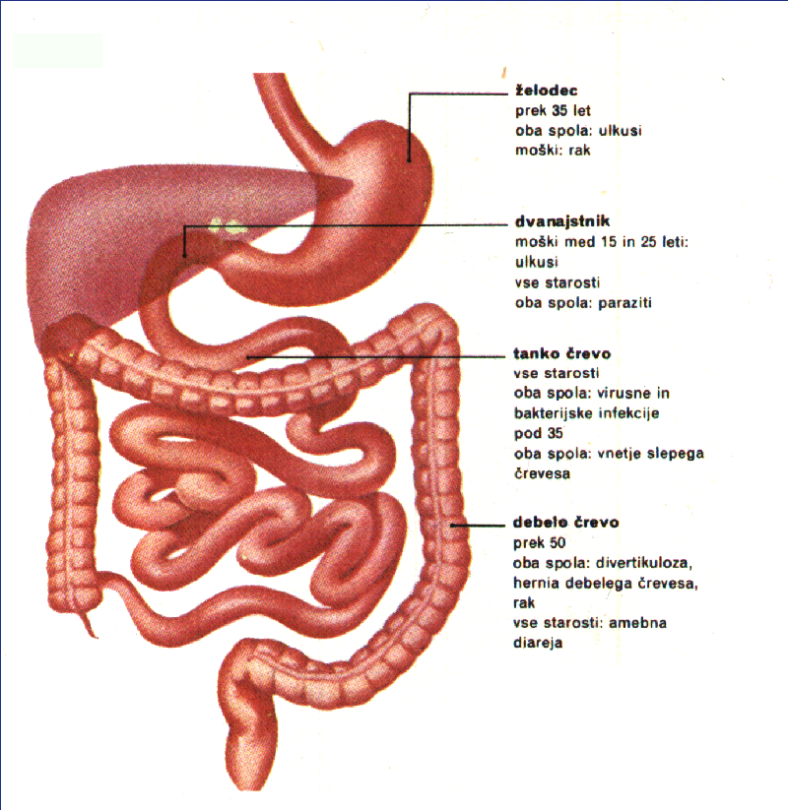
Osnovna zgradba prebavil:

Slide 10
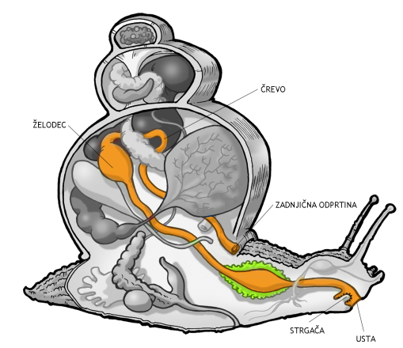
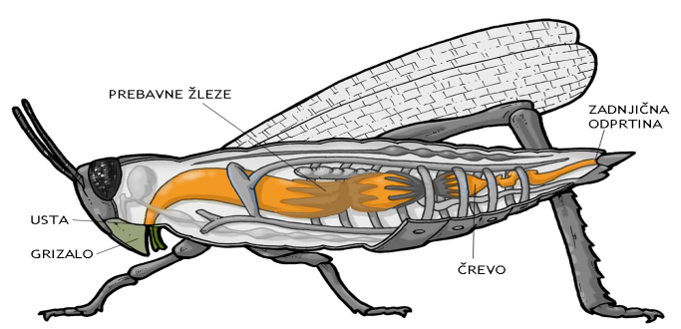
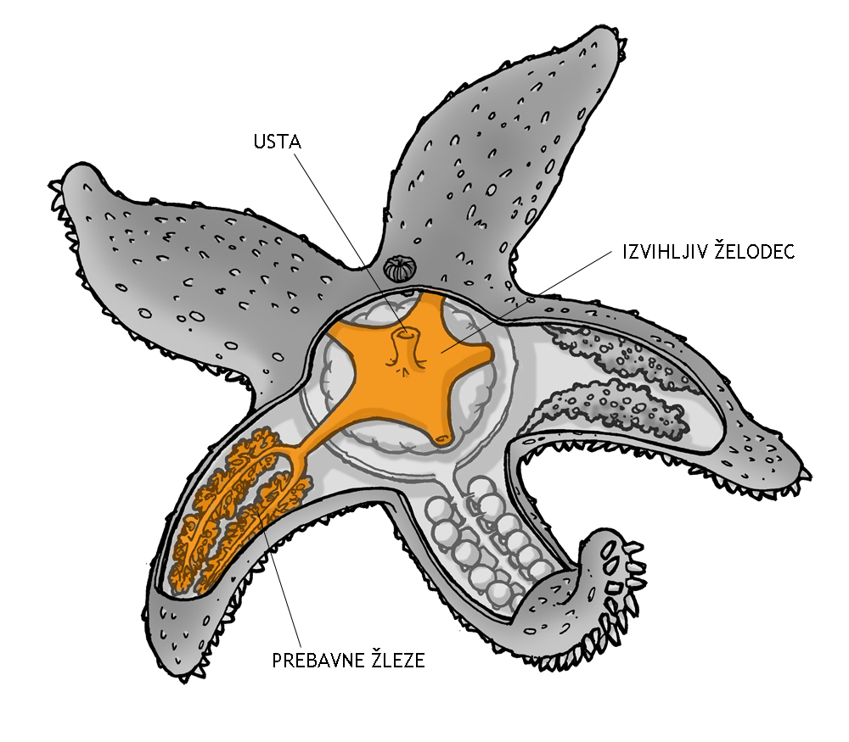

Slide 11
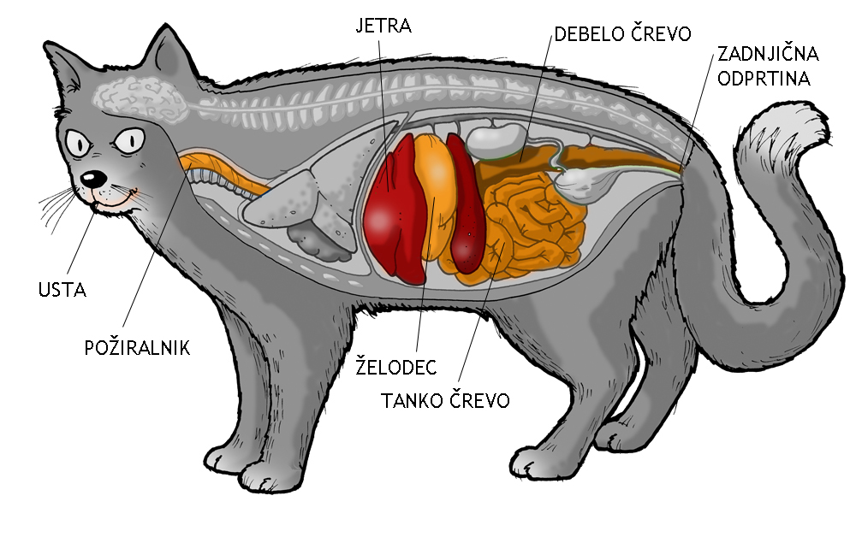

Slide 12
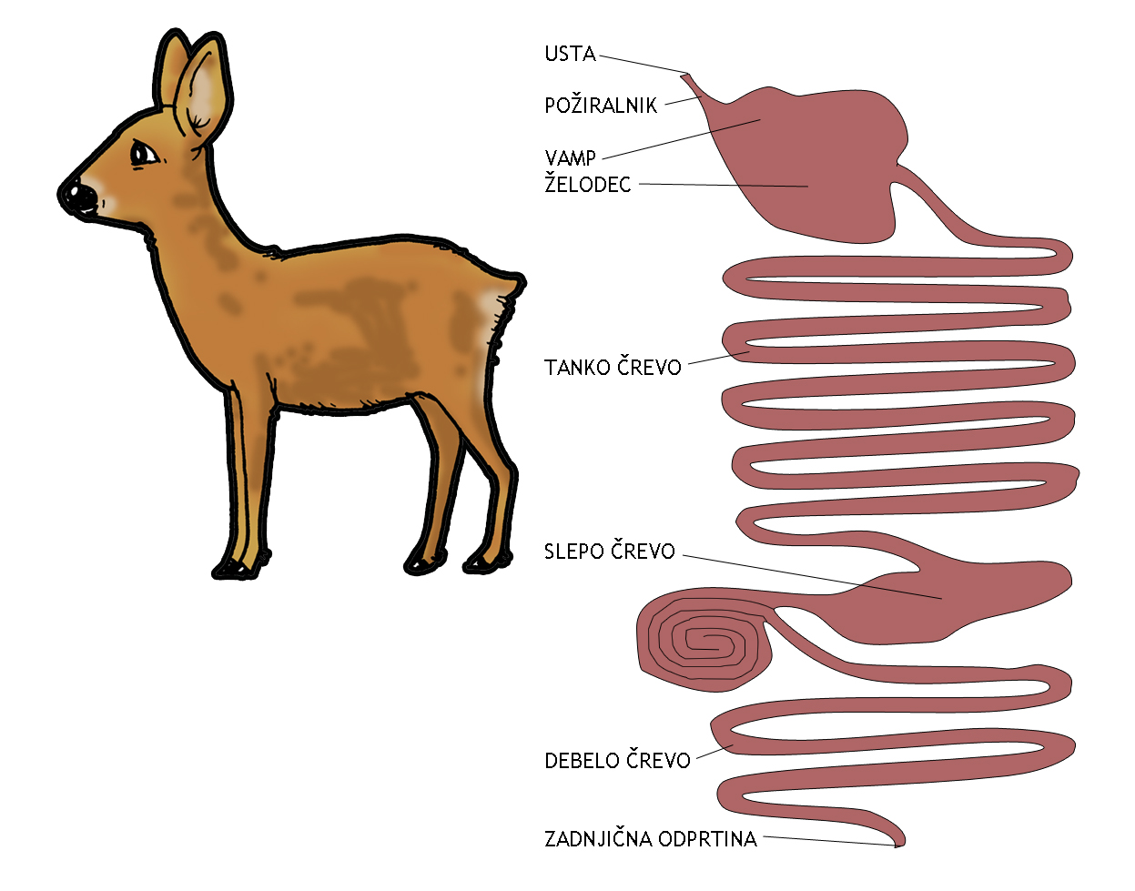
Zgradba prebavil rastlinojedcev

Slide 13
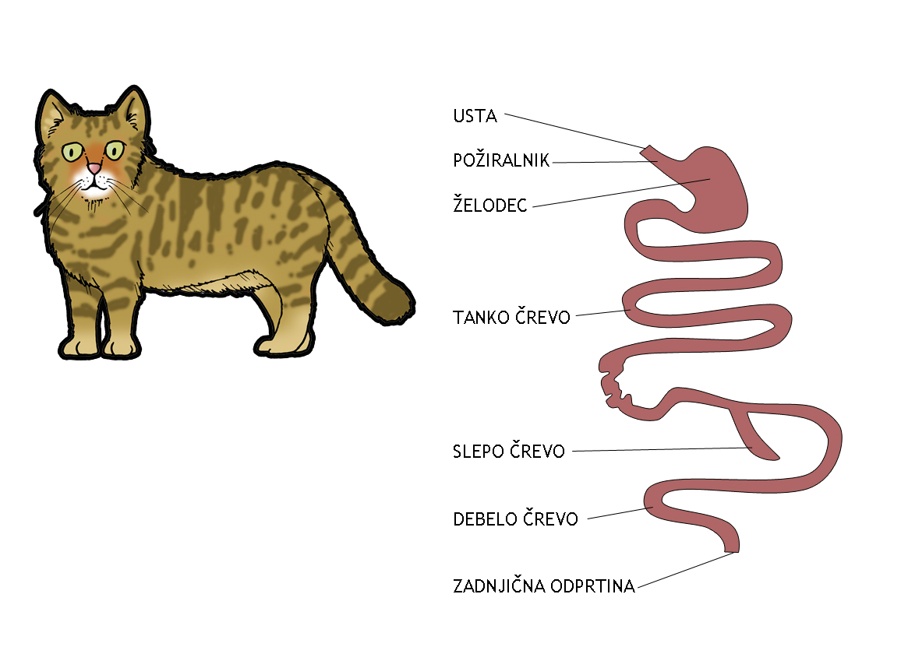
Zgradba prebavil mesojedcev:

Slide 14
Osnovna razlike je:
Rastlinojedci imajo vamp, mesojedci pa ne.
Prebavilo rastlinojedcev je daljše od mesojedcev in vsejedcev.

Slide 15
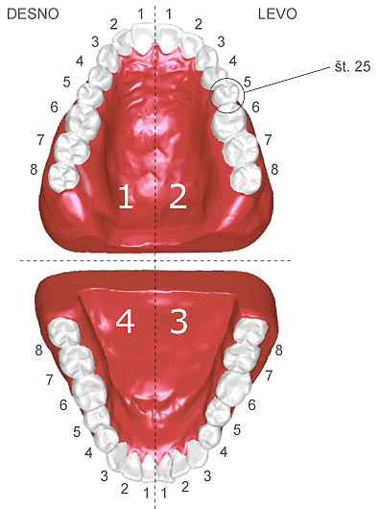
ZOBOVJE- je pri različnih skupinah drugačno

Slide 16
Povzetek:
HRANA- tisto, kar organizem sprejme skozi usta v telo. Vsebuje različne hranilne snovi, ki jih celice potrebujejo za rast in delovanje. S hrano telo dobi energijo za delo.
Hrana pride do prebavil, kjer se prebavi v telesu koristne snovi.

Slide 17
Osnovna zgradba prebavil:
Usta- zobje, jezik
Požiralnik
Želodec
Tanko in debelo črevo
danka

Slide 18
Rastlinojedci- daljša prebavna cev
Mesojedci in vsejedci- krajša prebavna cev

